Slide 1
Budaya Indonesia Kontemporer

Slide 2
Budaya Kontemporer
Dimulai sejak Indonesia merdeka (1945-sekarang), untuk membedakan dengan budaya Indonesia masa kolonial.
Budaya kontemporer: cybernetik, kolonialisme baru yang menggiring kehidupan mewah penuh gebyar (hiper relitas)

Slide 3
Hedonisme Budaya
Foucault melihat bahwa dalam masyarakat kapitalis mutahir, yang disebut juga masyarakat konsumer yang dihasilkan melalui wacana kapitalis tidak lagi sekedar obyek dan subyek, akan tetapi yang lebih penting adalah ‘diferensi’, perubahan konstan produk, penampakan, gaya dan gaya hidup.
Diferensi telah menjadi kata kunci dalam masyarakat konsumer saat ini. Manusia berlomba-lomba dalam segala aktivitasnya agar tampil beda dibandingkan sesama dalam lingkup sosialnya. Diferensilah dicari oleh masyarakat konsumer.

Slide 4
Seni Sastra

Slide 5
Manikebu vs Lekra
Manikebu merupakaan sebuah manifes yang dikeluarkan oleh beberapa pengarang Indonesia yang mengusung sastra beraliran humanisme universal. Upaya perlawanan terhadap kediktatoran Presiden Soekarno yang melarang segala bentuk kesusastraaan (kesenian pada umumnya) yang tidak berhubungan dengan perjuangan negara.

Slide 6
Lekra mengusung dengan tegas
posisi kesusastraan beraliran
realisme sosialis.
Sastra, bagi mereka, harus
bertendensi untuk kepentingan perjuangan politik sebuah bangsa dan rakyatnya.

Slide 7
Karakteristik
Ditandai dengan terbitnya majalah sastra asuhan HB Jassin (Kisah).
Didominasi jenis cerpen dan kumpulan puisi yang bertema protes terhadap berbagai kebijakan pemerintah.
Sastrawan: Pramoedya Ananta Toer, NH Dini, Sitor Situmorang, Muhtar Lubis, dll.

Slide 8
Angkatan 1966
Angkatan ini ditandai dengan terbitnya Horison (majalah sastra) pimpinan Mochtar Lubis. Penerbit Pustaka Jaya sangat banyak membantu dalam menerbitkan karya-karya sastra pada masa ini.
Beberapa satrawan pada angkatan ini antara lain: Umar Kayam, Ikranegara, Leon Agusta, Arifin C. Noer, Darmanto Jatman, Arief Budiman, Goenawan Mohamad.

Slide 9
Angkatan 1980
Karya sastra di Indonesia pada kurun waktu setelah tahun 1980, ditandai dengan banyaknya roman percintaan, dengan sastrawan wanita yang menonjol pada masa tersebut yaitu Marga T.
Karya sastra Indonesia pada masa angkatan ini tersebar luas diberbagai majalah dan penerbitan umum.

Slide 10
Nh. Dini (Nurhayati Dini) adalah sastrawan wanita Indonesia lain dengan karyanya: Pada Sebuah Kapal, Namaku Hiroko, La Barka, Pertemuan Dua Hati, dan Hati Yang Damai.
Mira W dan Marga T adalah dua sastrawan wanita Indonesia yang menonjol dengan fiksi romantis yang menjadi ciri-ciri novel mereka.

Slide 11
Angkatan 2000
Korrie Layun Rampan (2002). Sastrawan Angkatan 2000. Jakarta: Gramedia.
Sastrawan: Afrizal Malna, Ahmadun Yosi Her-fanda, Seno Gumira Ajidarma, Ayu Utami dan Dorothea Rosa Herliany.
Tahun 2000 juga memunculkan sastrawan Dewi Lestari, Habiburrahman El Shirazy, dan Andrea Hirata.

Slide 12
Karakteristik
Bercorak surealisme (mementingkan aspek bawah sadar dan nonrasional dalam pencitraan)
Bersikap nihil (hampa)
Memunculkan masalah gender ada pula yang bercorak vulgar
Muncul tema-tema sastra science dan futuristik
Muncul juga karya-karya sastra bertema religius

Slide 13
Seni Arsitektur

Slide 14
Arsitektur modern memiliki ornamen yang minim dan fungsional. Pada arsitektur modern fungsi lebih diutamakan dalam menentukan bentuk, ukuran dan bahan. Di Indonesia rumah-rumah dengan gaya arsitektur modern mulai banyak diterapkan pada awal tahun 70-an.

Slide 15
Desain
Eksterior rumah dengan gaya arsitektur modern didominasi dengan jendela yang berukuran lebar dan atau tinggi, lis plang beton memanjang dan kanopi yang menjorok ke depan. Bentuk masa rumah modern di dekorasi dengan ornamen garis vertikal, horizontal, dan diagonal yang sederhana pada dinding eksterior yang luas
Interior rumah modern ditata dengan ornamen yang sederhana, langit-langit bertingkat dan void di ruang-ruang publik yang memberikan kesan luas.

Slide 16
Bahan
Bahan bangunan berupa stainless steel finishing polished, aluminum anodized, glossy tile, kaca berwarna / tinted glass.
Disaat sekarang ini banyak bahan bangunan dengan teknologi modern yang menjadi komponen penting seperti galvanized metal, granitile, GRC, perforated metal dll.

Slide 17
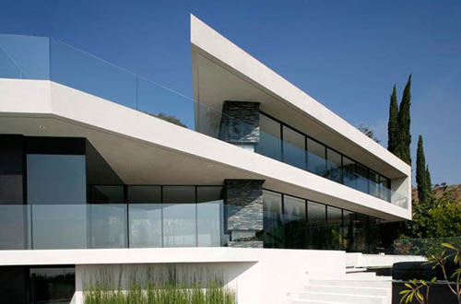

Slide 18
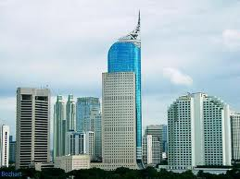

Slide 19
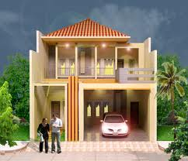

Slide 20
Perkembangan Seni Rupa

Slide 21
Budaya Populer sudrajat@uny.ac.id/

Slide 22
Definisi
Budaya populer adalah gaya, style, ide, perspektif, dan sikap yang benar-benar berbeda dengan budaya arus utama (mainstream). Banyak dipengaruhi oleh
media massa (setidaknya sejak awal abad ke-20) dan dihidupkan terus-menerus oleh berbagai budaya bahasa setempat, kumpulan ide tersebut menembus dalam keseharian masyarakat.

Slide 23
Ben Agger: Aliran Budaya Pop
Budaya dibangun berdasarkan kesenangan tapi tidak substansial dan mengentaskan orang dari kejenuhan kerja sepanjang hari.
Kebudayaan populer menghancurkan nilai budaya tradisional.
Kebudayaan menjadi masalah besar dalam pandangan ekonomi kapitalis
Kebudayaan populer merupakan budaya yang menetes dari atas.
(Bungin, 2005:92)

Slide 24
Peran TV
Fiske dan Hartley dalam Reading Television (2003: 5), televisi adalah bentukan manusia, karya yang dihasilkan berasal dari pilihan manusia, keputusan budayadan tekanan sosial. Televisi membentuk realitas tentang apa yang tren dan patutdijadikan idola oleh masyarakat. Televisi menampilkan tidak hanya satu lapis realitas tapi hyperrealitas

Slide 25
Peran TV ...
Penggemar musik tidak hanya disodori apa yang tren dalam dunia musik, tapi juga apa yang tren di bidang mode, tren di bidang gadget (piranti telekomunikasi, seperti telepon selular), intinya adalah tren di bidang gaya hidup. Penggemar sebuah grup band disebut juga groupies, mengikuti perjalanan bandnya, mengenakan pakaian dan gaya mode yang dipakai oleh personil band, sampai mengikuti gaya hidup anggota band. Itulah sebabnya kita dapat menemukan grup band atau solois yang mempromosikan sebuah merek telepon
selular atau musik mereka dapat diperoleh secara gratis bila membeli merek telepon selular beserta kartu GSM tertentu.

Slide 26
Karakteristik Budaya Populer
Banyak disukai orang
Jenis kerja rendahan
Karya yang dilakukan untuk menyenang-kan orang
Budaya yang memang dibuat oleh orang untuk dirinya sendiri
(Williams, 1983: 237).

Slide 27
Stigma
Budaya populer sering dipandang sepele dan tidak intelek jika dibandingkan dengan apa yang disetujui sebagai budaya arus utama. Budaya pop mendapat banyak kritikan dari berbagai sumber ilmiah dan budaya mainstream (biasanya dari kelompok-kelompok religi dan counter cultural) yang menganggap budaya pop superficial (palsu), konsumeris, sensasionalis, dan tak bermoral.

Slide 28
Item Pop culture
Sikap ini tercermin dalam preferensi dan penerimaan atau penolakan terhadap berbagai fitur dalam berbagai subjek, misalnya masakan, pakaian, konsumsi, dan banyak aspek entertainment seperti olahraga, musik, film, dan buku-buku. Budaya populer sering bertolak belakang dengan "budaya tinggi" (budaya luhur, budaya adiluhung) yang merupakan budaya kaum penguasa. Juga ditentangkan dengan budaya rendah atau rakyat dari kelas akar rumput.

Slide 29
Musik Dangdut
Dangdut identik dengan musiknya orang desa, seronok, porno, tidak bermutu, dan lain-lain.
Namun musik dangdut juga banyak ditemui di diskotik, bar, dan acara-acara tertentu. Banyak radio yang khusus memutar lagu dangdut.

Slide 30
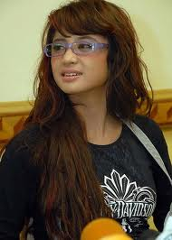
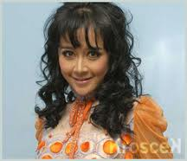
Bintang Dangdut

Slide 31
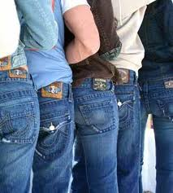
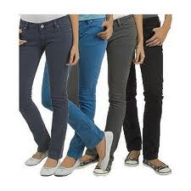
Jeans Sebagai Budaya Populer

Slide 32
Lynn Downey:
From the 1950s to the present, denim and jeans have been associated with youth, with new ideas, with rebellion, with individuality. College-age men and women entered American colleges in the 1960s and, wearing their favorite pants (jeans, of course), they began to protest against the social ills plaguing the United States. Denim acquired a bad reputation yet again, and for the same reasons as it had a decade earlier: those who protest, those who rebel, those who question authority, traditional institutions and customs, wear Denim.

Slide 33
Cantik?
Tinggi, putih, langsing, wajah oriental (atau indo Eropa), rambut pirang, berkarier dalam bidang publik misalnya menjadi sekretaris, guru, dokter, dosen, atau selebritis.
Perubahan orientasi ini bermula ketika produk Barbie muncul pada tahun 1959 dan menjadi ikon wanita cantik.

Slide 34
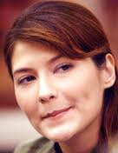

Slide 35
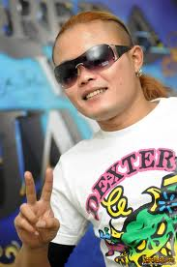
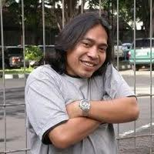
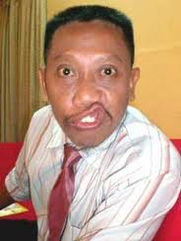

Slide 36
Mengolok-olok atau bullying yang tidak disertai kekerasan fisik seringkali dilakukan oleh anak-anak kecil sampai orang dewasa sebagai bentuk menjalin keakraban. Berangkat dari perilaku yang dilakukan di masyarakat, mengolok-olok menjadi salah satu poin penting dari pertunjukan
di televisi

Slide 37
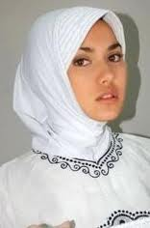
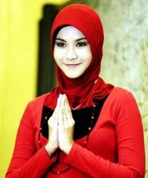
Jilbab sebagai tren

Slide 38
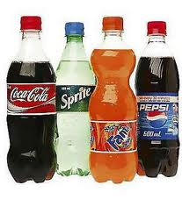
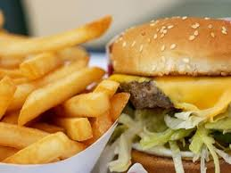

Slide 39
Pola Makan
Bagaimanapun juga softdrink, dan fastfood adalah salah satu bentuk budaya populer yang membawa perubahan sosial dalam masyarakat. Samuel Koenig menyebutkan perubahan sosial menunjuk pada modifikasi-modifikasi yang terjadi dalam pola-pola kehidupan manusia (Soekanto, 2002:305).
Softdrink dan fastfood mengubah pola konsumsi masya-rakat (meskipun tidak semua) dari masyarakat yang makan karena membutuhkan asupan gizi menjadi masyarakat yang makan karena hal itu keren.

Slide 40
Refleksi
Dalam kehidupan yang materialistik, hedonistik, dan konsumtif, konsep martabat manusia telah mengalami pergeseran dari sesuatu yang bersifat inner menjadi sesuatu yang artifisial. Kebudayaan juga bergerak menuju arah pergeseran yang sama sehingga dalam apa yang disebut sebagai budaya pop, karakter yang menonjol adalah instan, dangkal, egosentris, dan market oriented.

Slide 41
Refleksi
Orientasi pada nilai-nilai kehidupan
yang bersifat sosial-kemanusiaan,
atau idealisme tertentu dalam hubungan sesama manusia atau hubungan
antara manusia dan alam, menjadi sesuatu
yang asing dalam kebudayaan popular atau budaya pop.

Slide 42
Terima kasih

